Slide 1


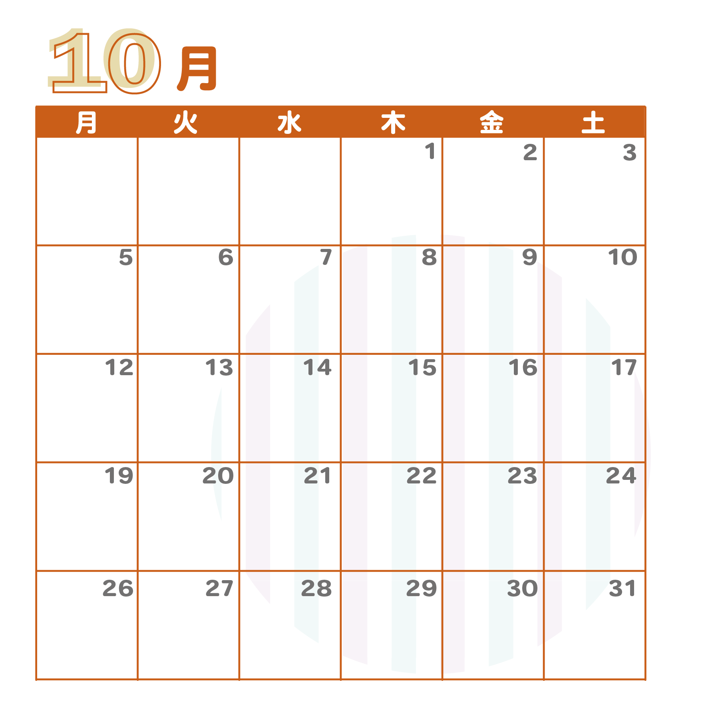





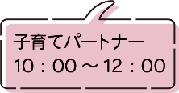

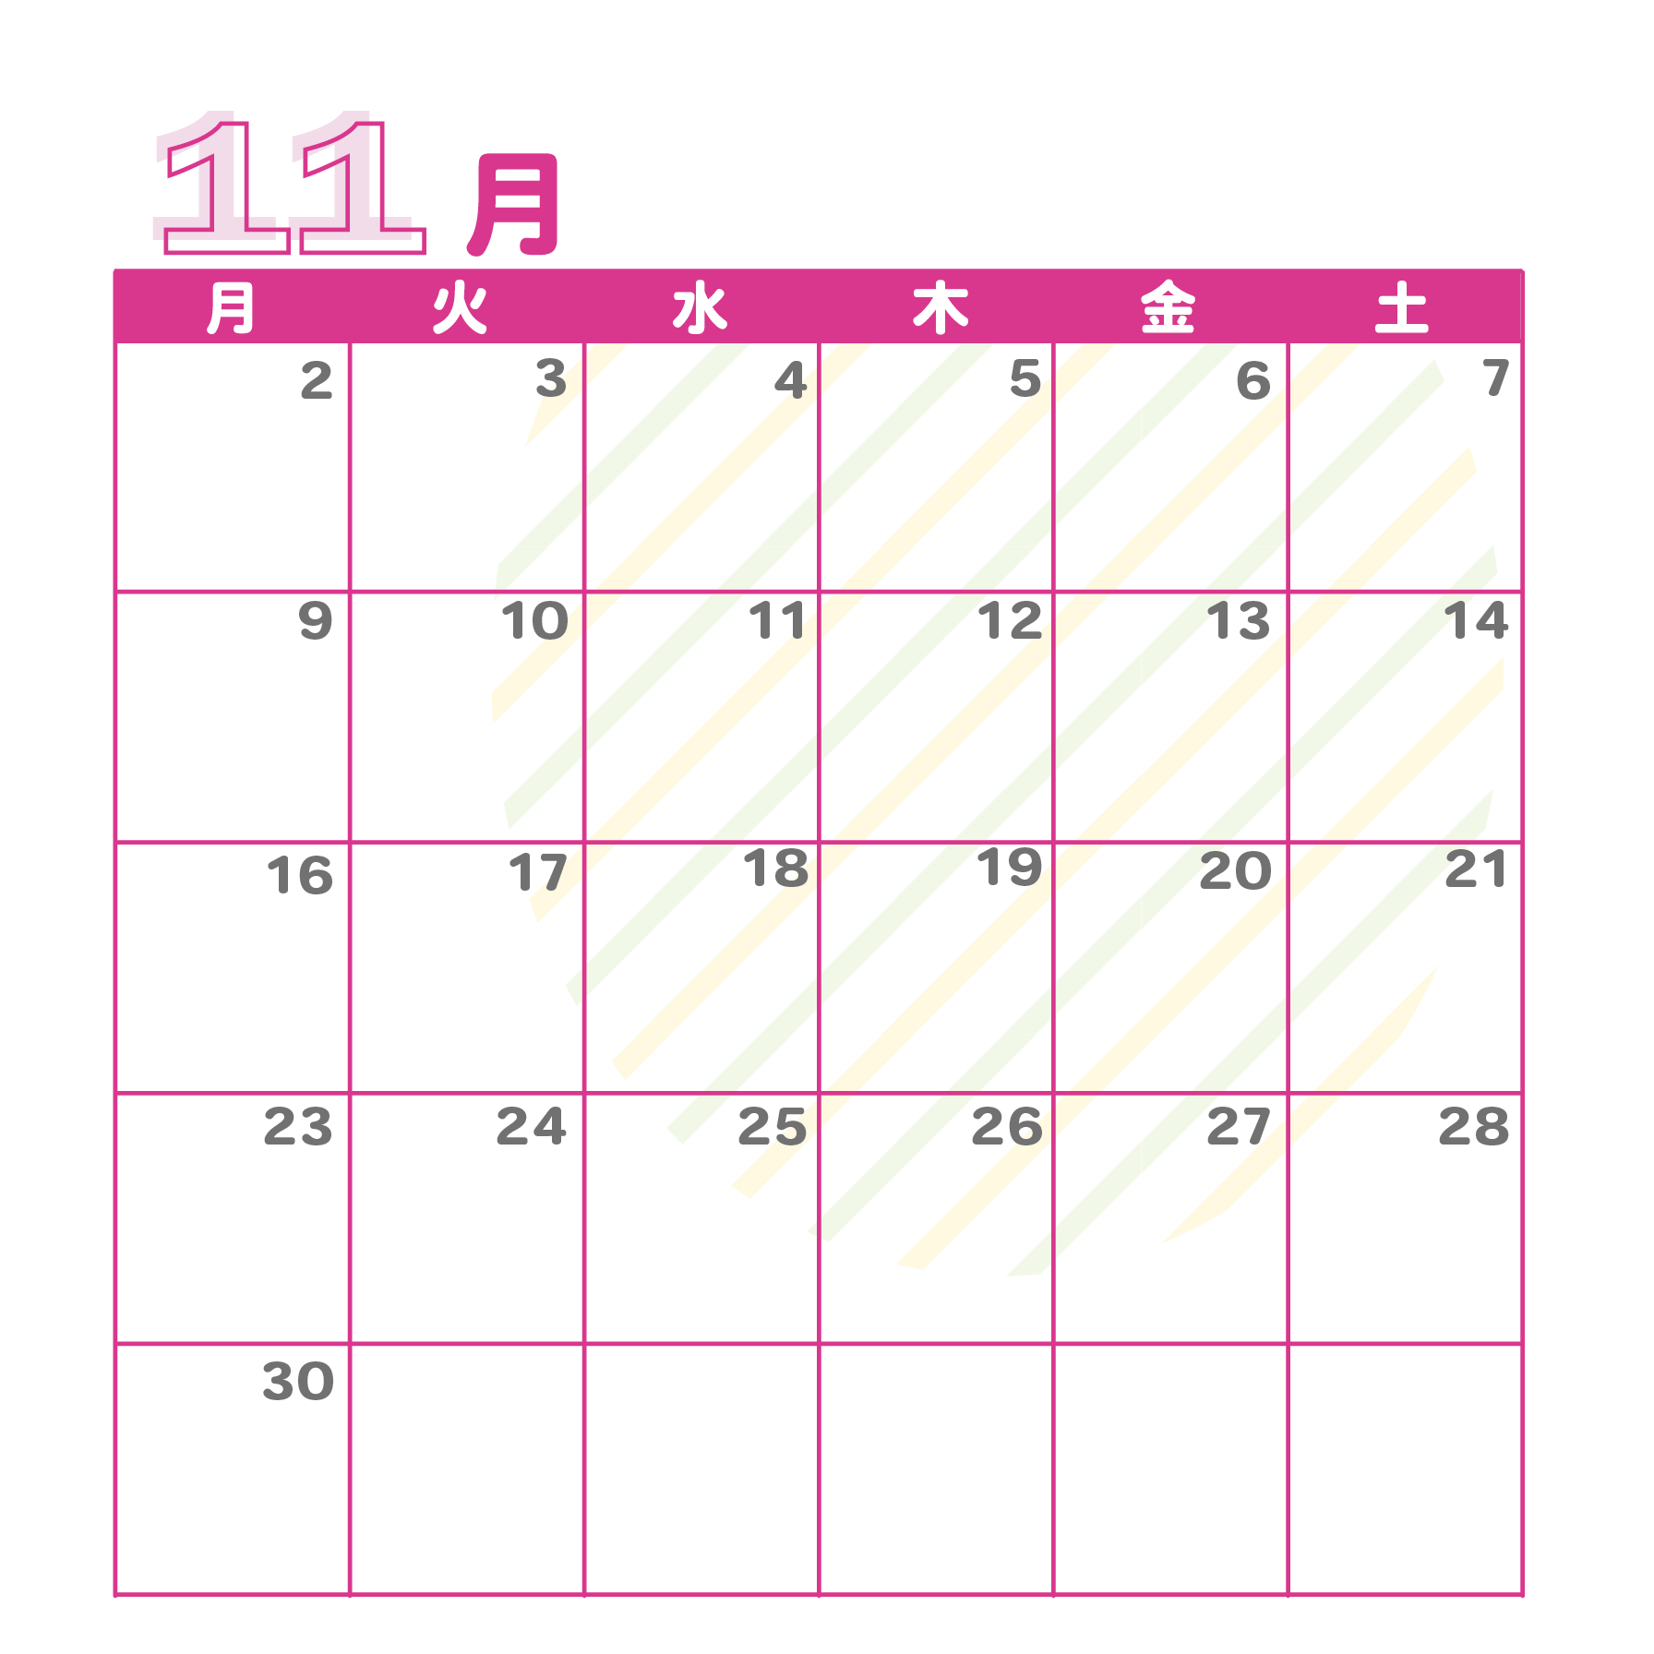





10日(土) 10：00-13：30
秋のバザー＆フリマ
※雨天中止
3日(土) 10：00-11：30
パパ講座
遊びのアイデアや子育てのヒントが
見つかるかも♪ ※事前予約制
①赤ちゃんDay ②赤ちゃんタイム
０歳のネンネ期から、1歳を過ぎてヨチヨチ歩きくらいまでの赤ちゃんと、ママ・パパの利用を
優先させていただきます。赤ちゃんタイムは午前中が優先の時間です。
 |  |  | 開館 9:30～12:00 | ① 赤ちゃんDay | ⑨ パパびーの タイム 9：30-12：00
 | ②赤ちゃんタイム 9：30-12：00 | ⑩ COCOしのと 歌ってつながろう 10：30頃 |  |  | 秋の バザー＆フリマ 10：00-13：30
 | ③ 防災を 考える日 |  | ① 赤ちゃんDay |  | 13：00～開館
 |  | ⑦ おはなし会 14：00～
④ ベビー マッサージ 10：00-11：30 | ⑥ 赤ちゃんの ママ・パパ集まれ 10：30-11：45
③防災を考える日
日頃の備えが大切です。
子どもとの防災・減災対策を考えましょう。
（防災散歩も計画中）
④ ベビーマッサージ
【予約】５名
オイルを使わないマッサージです。
親子のふれあいタイム♡
参加費300円ビジター500円（別途ひろば利用料）
スポーツの日
⑤
スタイ作り＆
お世話体験
⑤プレパパ・ママスタイ作り
＆赤ちゃんのお世話体験mini
【予約】5名 10：00-12：00
これから産まれてくる赤ちゃんに、おしゃべり
しながら手縫いのスタイを作りませんか？
参加費（材料費込み）300円
※この時間はプログラム参加の方のみの利用となります。
⑥ 赤ちゃんのママ・パパ集まれ
ピンクリボン
イベント
赤ちゃんとママ・パパのための座談会です。
赤ちゃんを囲んで子育ての話などゆっくり
してみませんか。出産前の参加も歓迎です♪
乳がん触診モデルを用意しています。
乳がんのしこり(モデル)を体験できます。
⑦ おはなし会
手遊びや読み聞かせをみんなで楽しみましょう。
⑧ ワクワクの日
 |  |  | 開館 9:30～12:00 | ① 赤ちゃんDay | ⑨ パパびーの タイム 9：30-12：00
 | ②赤ちゃんタイム 9：30-12：00 |  |  | ⑦ おはなし会 11：30～
 |  | ⑧ ワクワクの日 | ① 赤ちゃんDay |  | 13:00～開館
 | ⑥ 赤ちゃんの ママ・パパ集まれ 10：30-11：45 |  | ③ 防災を 考える日 10：30～
ワクワクすることやりましょう♪
内容はひろば内掲示をご覧ください。
文化の日
午後休館
⑨ パパびーのタイム
パパとの利用が優先の時間となりなす。
通常のひろばのなかでのプログラムなので
パパでなくてもどなたでもご利用いただけます
⑩ COCOしのと歌ってつながろう
「地域福祉交流スペースCOCOしのはら」と
オンラインでつなぎ、みんなで歌いましょう。
「横浜市子育てパートナー」が
話をゆっくり聞いてくれます。
子育てのいろいろな情報もおしえてくれますよ♪
勤労感謝の日
助産師がいる日です
ネンネ期の赤ちゃんは座布団の上に敷くおくるみ
ガーゼや大判タオルなどをお持ちください
編集：二谷綾・長谷川紋嘉
レイアウト：堀之内宏美
発行元：おやこの広場びーのびーの

